Slide 1

TRƯỜNG MẦM NON BẮC SƠN
TRÒ CHƠI: BÉ CHỌN ĐÚNG PHƯƠNG TIỆN GIAO THÔNG
ĐỘ TUỔI: 3-4 TUỔI
TÁC GIẢ: Lê Thị Loan
NĂM HỌC: 2023-2024

Slide 2
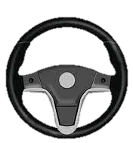

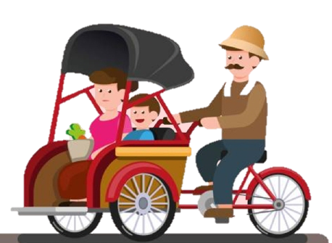


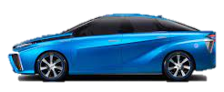
Bé hãy chọn những PTGT đường bộ

Slide 3


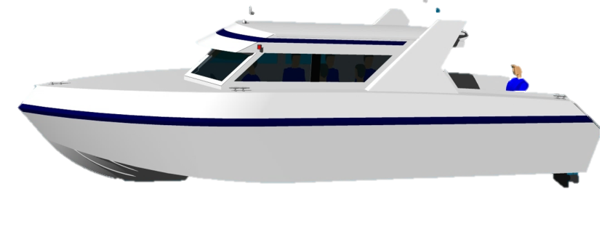
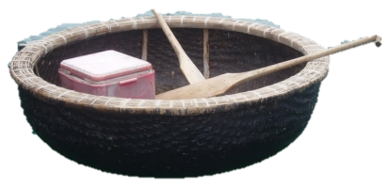
Bé hãy chọn những PTGT đường thuỷ

Slide 4


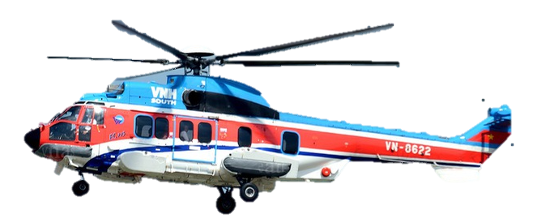

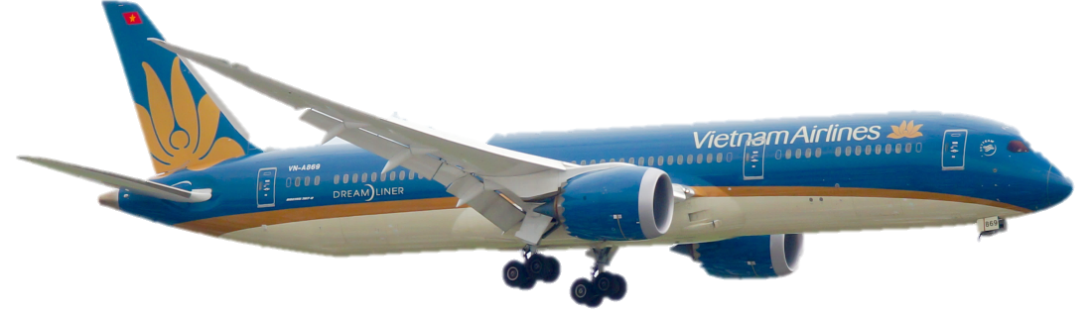
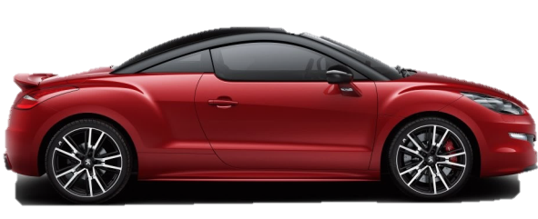
Bé hãy chọn những PTGT đường hàng không

